Slide 1




AlgoDoublons : un service de détection de doublons d’autorité
Description
Formation pour la prise en main d'AlgoDoublons, générateur de rapports de doublons d’autorité
Public
Correspondant Autorité
Correspondant catalogage
Coordinateur Sudoc
Intervenants
François Mistral, responsable IdRef-Autorités
modérateur : Olivier Kosinski, service formation et documentation
La formation débutera à 11h, merci de votre patience…
Attention : La session sera enregistrée afin d'être diffusée sur notre plateforme d'autoformation http://moodle.abes.fr.
En rejoignant cette session, vous consentez à ces enregistrements.

Slide 2
plan
L’algorithme d’AlgoDoublons
Générer un rapport
Engager votre chantier

Slide 3
L’algorithme d’AlgoDOUBLONs

Slide 4
Fonctionnement (1)
AlgoDoublons est un web service de génération de rapport de doublons d’autorité potentiels.
La source primaire est VIAF*
On extrait chaque mois tous les clusters VIAF qui contiennent plus d’un identifiant IdRef.
*en septembre 2017, VIAF contient 8465 clusters contenant au moins 2 PPN. On peut estimer que c’est une bonne proportion des doublons (et anomalies) de notre base. Mais ce n’est pas la totalité de ceux-ci.
Notes:
VIAF effectue ses calculs de clusterisation sur les données que l’on trouve dans les notices d’autorité et biblio de toutes ses sources.
La clusterisation consiste à créer des grappes avec les notices qui se réfèrent à une même entité.
Donc sur une masse considérable et riche de données. Mais
1) les données fournies par les sources peuvent être fausses, maigres, etc.
2) VIAF est paramétré pour éviter de placer plusieurs notices d’une même source dans un cluster. Souvent il préférera créer un autre cluster.
Garder à l’esprit donc que si les calculs et les résultats sont puissants, les données sont ce qu’elles sont : imparfaites.
*A ce mois, VIAF contient 8465 clusters contenant au moins 2 PPN. On peut estimer que c’est une bonne proportion des doublons (et anomalies) de notre base. Mais ce n’est pas la totalité de ceux-ci.
Il faudra donc compléter cette source par d’autres moyens de détection. On pense ici aux méthodes et outils développées dans le cadre de Qualinca.
Ainsi on peut considérer que dans le cadre d’une V2, AlgoDoublons intégrera la détection d’anomalies par ces outils. Mais ce n’est pas pour demain.
De plus, dans le cadre de la démarche qualité, la notion de doublons qui concerne les notices pourra être étendue aux points d’accès. Dès lors que 2 points d’accès sont identiques, ils sont en doublon et il est nécessaire d’ajouter des qualificatifs pour les distinguer. Cette extension n’est pas encore implémentée ici.

Slide 5
Fonctionnement (2)
Appeler le web service par url : http://www.idref.fr/AlgoDoublons?
Compléter par des paramètres :
  rechercher par établissement &iln=
  rechercher par établissement &rcr=
  rechercher à partir d’un jour &date=*
  rechercher par type de document &typaut=*
** ces deux paramètres sont de portée limitée car :
95% doublons concernent des Personnes
le volume pour chaque ILN est de taille réduite
Exemple complet :
http://www.idref.fr/AlgoDoublons?iln=xxx&rcr=xxxxxxxxx&date=xxxxxxxx&typaut=x
Notes:
Valeur du paramètre typaut :
a = personne, b = collectivité, c = géo, e = famille, f = titre, h = auteur/titre
Ce paramètre est toutefois limité car 95% doublons concernent des Personnes
Ce périmètre est à la fois celui des autorités que nous gérons en propre et celui des autorités que VIAF recueille : donc hors Rameau et Fmesh !

Slide 6
Exemple 1
cibler un iln
Je souhaite détecter :
- tous les doublons
- créés par l'ILN 004 (paramètre iln=4)
www.idref.fr/AlgoDoublons?iln=4

Slide 7
Exemple 2
Cibler une période et un rcr
Je souhaite détecter :
- tous les doublons créés par la Bibliothèque Diderot Education (Lyon) (paramètre rcr=693872301)
- modifiés depuis le 1er mai 2016 (paramètre date=20160501)
www.idref.fr/AlgoDoublons?rcr=693872301&date=20160501

Slide 8
Exemple 3
Cibler un type d'autorité
Je souhaite détecter :
les Collectivités en doublon (paramètre typaut=b)
créés par la bibliothèque de l'Institut de France (paramètre iln=96)
www.idref.fr/AlgoDoublons?typaut=b&iln96

Slide 9
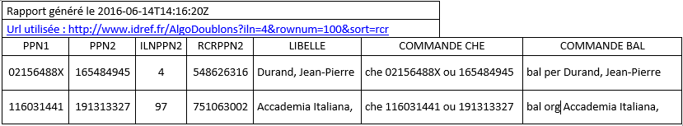
Extrait d’un rapport dynamique
A partir des données mensuelles de VIAF, les paires de PPN sont extraites.
Les 2 identifiants sont classés par ordre de grandeur :
  la notice la plus récente (=la plus grande) est le doublon à fusionner ;
  l’établissement dernier modificateur doit intervenir sur cette notice *
Les requêtes WinIBW « che » et « bal » sont préécrites.
*le n°RCR de l'établissement dernier modificateur se trouve dans WinIBW en haut de la notice [modification : RCR]"

Slide 10

Attention aux mots
AlgoDoublons restitue les paires de notices présentes dans les clusters VIAF.
Ces notices sont des doublons dans les clusters VIAF…
…mais peuvent ne pas être des doublons dans IdRef !
Rester vigilant et respecter les bonnes pratiques en matière de dédoublonnage.

Slide 11
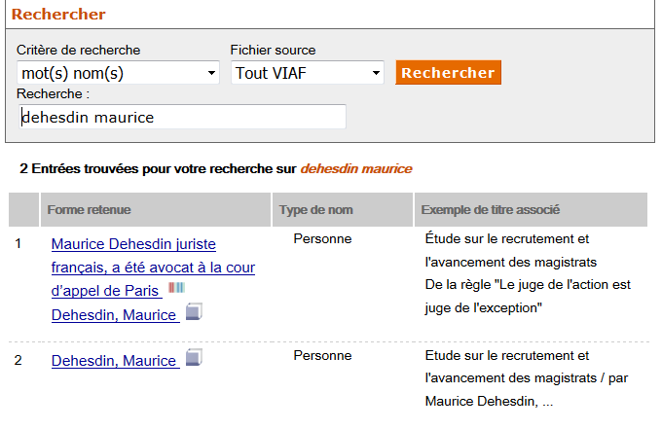
Rappel des bonnes pratiques
Le principe = douter jusqu’à détention d’une preuve ; s’assurer que l’on a bien affaire à un doublon : 2 notices décrivant la même entité.
ETAPE 1 = vérifier soigneusement les 2 notices d’autorité et les notices
bibliographiques liées
Et retourner dans VIAF
au besoin
Notes:
Ces règles ont été énoncées dans le Jecours sur le dédoublonnage des autorités de décembre 2015 : http://moodle.abes.fr/course/view.php?id=93

Slide 12
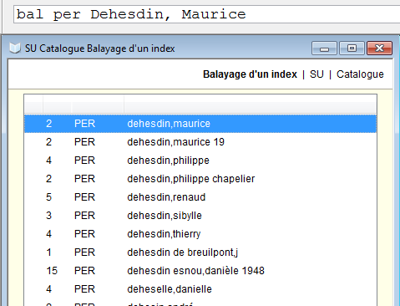
Rappel des bonnes pratiques
ETAPE 2 = poursuivre la fusion par le balayage d’index
  Bal per …
  Bal org …
  Bal vma …
  Bal ati … *
Notes:
* Ces règles ont été énoncées dans le Jecours sur le dédoublonnage des autorités de décembre 2015.

Slide 13
Rappel des bonnes pratiques
ETAPE 3 = S’abstenir de fusionner si le doute est encore permis si après cet examen attentif. Mieux vaut un doublon potentiel connu que deux identités mêlées dans une même autorité.
Notes:
Ces règles ont été énoncées dans le Jecours sur le dédoublonnage des autorités de décembre 2015.

Slide 14
Attention aux résultats
Que trouve-t-on dans les rapports d’AlgoDoublons ?
  1 % de paires de notices indécidables
  99 % d’anomalies
    dont
      90 % de vrais doublons
      9 % d’autres cas (erreurs de catalogage, notices incomplètes, faux liens)
dans ces 10 %, on trouve des cas difficiles !
Notes:
Les tests effectués par les collègues ont permis de rejeter d’autres hypothèses, notamment :
les résultats contiennent des erreurs de VIAF
Les résultats contiennent des anomalies contenues dans les autres notices du cluster impactant de façon trompeuse nos données, et sans possibilité d’une intervention curative.

Slide 15
Exemples
Vrais doublons : che ppn 035139013 ou 068947399
  Cas attendu et traitement classique par fusion
Erreurs de catalogage : che ppn 130986550 ou 14526825X
  Surprise et temps de diagnostic avant traitement au cas par cas sur les notices d’autorité
Faux liens : che PPN 070151822 ou 124098258
  Surprise et temps de diagnostic avant traitement au cas par cas sur les notices d’autorité et biblio !
Notes:
Les vrais doublons : che 035139013 ou 068947399
Les faux liens : che 070151822 ou 124098258

Slide 16
Générer un rapport dynamique

Slide 17
Principes
La manipulation : une url dans un navigateur
  Ajouter des paramètres pour personnaliser la requête
Le résultat : un fichier .csv
  À enregistrer * en local sur son poste**
  À modifier comme on veut (tri..)
  Pour servir de feuille de route
*Attention au « 0……… » des PPN : format des cellules = Texte !
** Le téléchargement du fichier peut varier en fonction de la configuration de l’ordinateur et du navigateur.

Slide 18
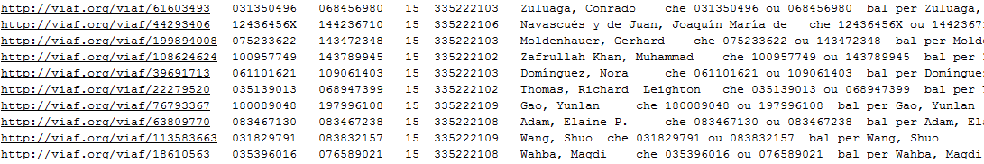
Extrait des résultats d’un rapport
Le rapport dynamique peut être retravaillé dans un tableur :
  ajout / suppression de colonnes
  tri
  mise en forme

Slide 19
Données de gestion d’un rapport
1) Date et heure de génération du rapport dynamique
2) Url de génération du rapport dynamique
3) Intitulés des colonnes
Un rapport a une durée de vie d’un mois car la mise à jour de VIAF est mensuelle.

Slide 20
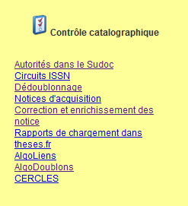
Le manuel
Se reporter à la documentation : http://documentation.abes.fr/sudoc/manuels/controle_bibliographique/algodoublons/index.html
Accessible depuis la page Manuel du GM :

Slide 21
Engager VOTRE chantier

Slide 22
conseils
Lancez-vous :
  générer votre rapport afin d’en prendre connaissance et de voir comment il fonctionne
Quand vous modifiez une notice, vous devez aussi :
  Faire une relecture globale de la notice
  Vérifier la complétude et l’exactitude des données
Vous pouvez informer l’ABES de l’avancée de vos corrections et nous solliciter.

Slide 23
prise en main
Exercice : la ventilation des doublons par ILN
Lancer www.idref.fr/AlgoDoublons?iln=votreiln
Compter le nombre de doublons

